Slide 1
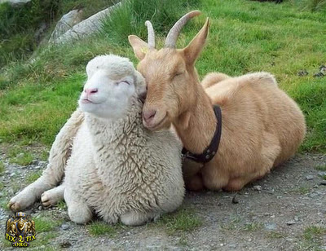
Schaap & Geit

Slide 2
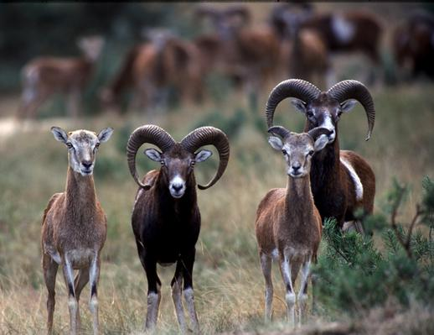
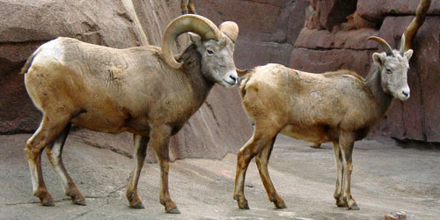
Voorouders schaap
Moeflon (Sardinië en Corsica) Dikhoornschaap (Noord Amerika)

Slide 3
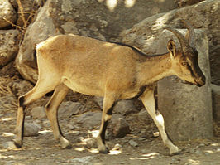
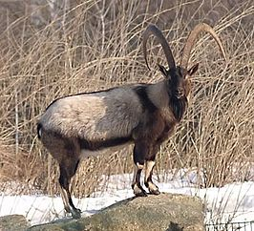
Voorouders
Kretenzische wilde geit (Kreta) De bezoargeit (West Azië)

Slide 4
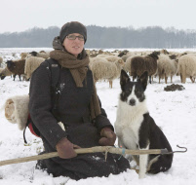
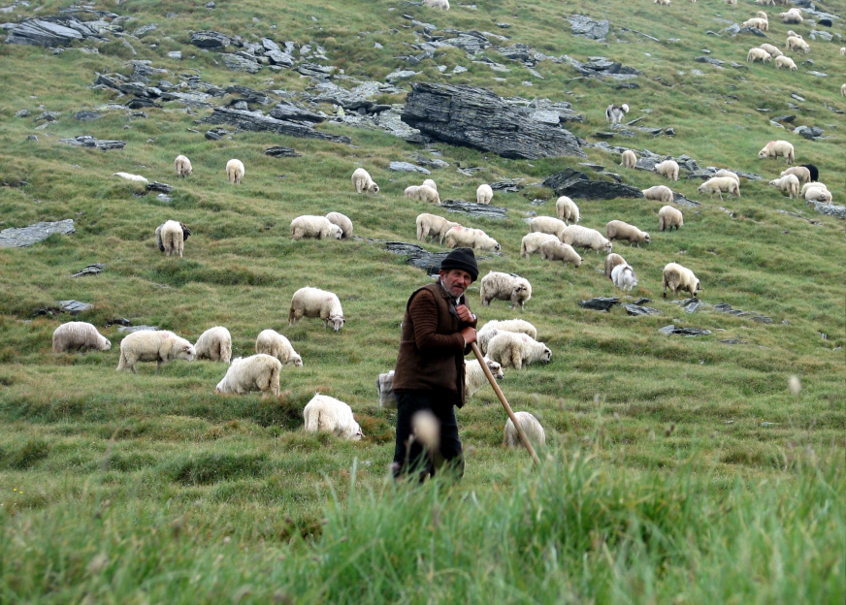
Herkomst schapen
De in het wild levende soorten hebben zich vanuit de berglanden in Midden-Azie verspreid over Zuid-Europa, Noord-Afrika en het westen van Noord-Amerika.

Slide 5
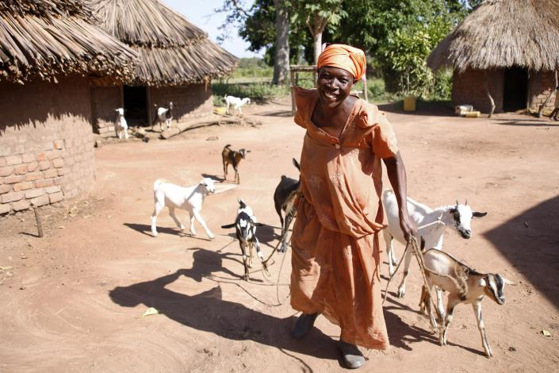
Herkomst
De geit werd in Egypte gedomesticeerd. Een geit wordt ook wel de koe van de arme man genoemd. Geiten zijn namelijk in staat om zich in sobere omstandigheden heel goed te handhaven en voort te planten. Daarom werden zij vroeger vaak door arme mensen gehouden, in plaats van koeien.

Slide 6
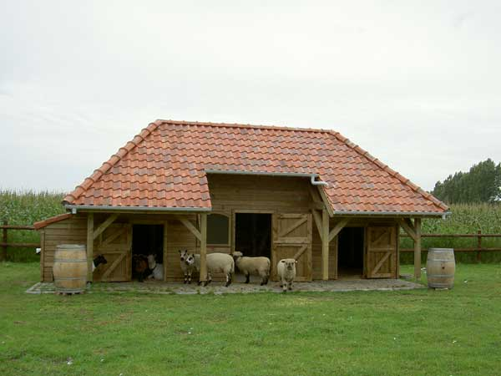
Huisvesting schaap
Schuur

Slide 7
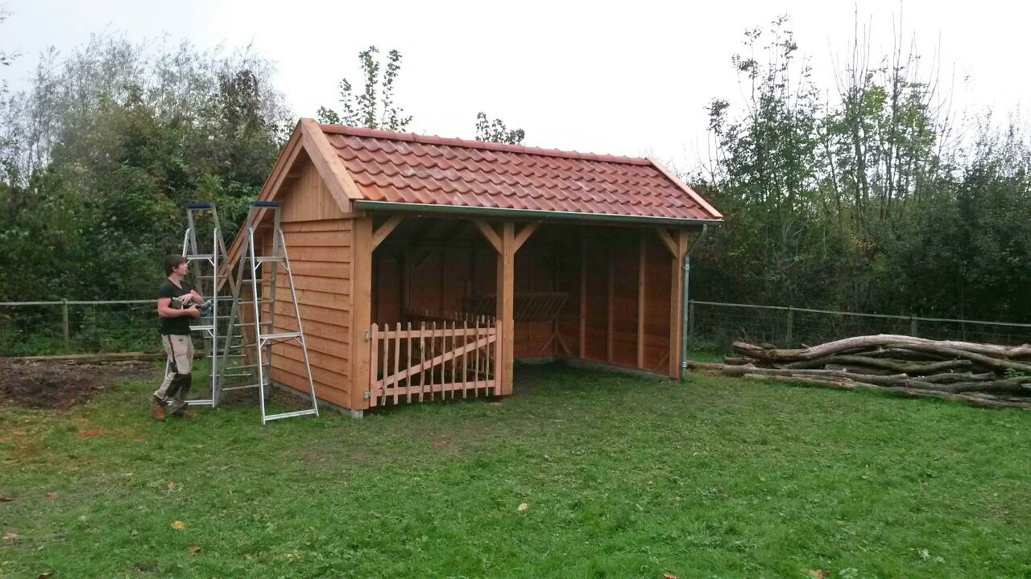
Huisvesting schaap
Schuildak

Slide 8
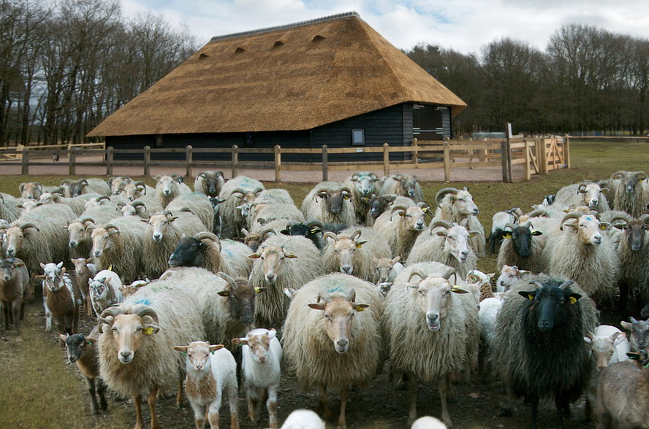
Huisvesting schaap
Schaapskooi

Slide 9
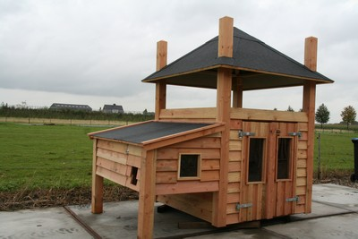
Huisvesting geit
Droog
Tochtvrij
Minimaal 2 M2

Slide 10
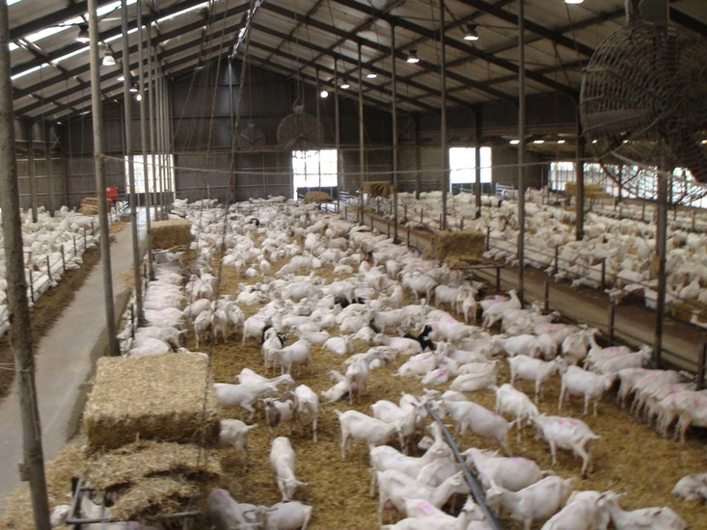
Huisvesting geit
Potstal

